Slide 1
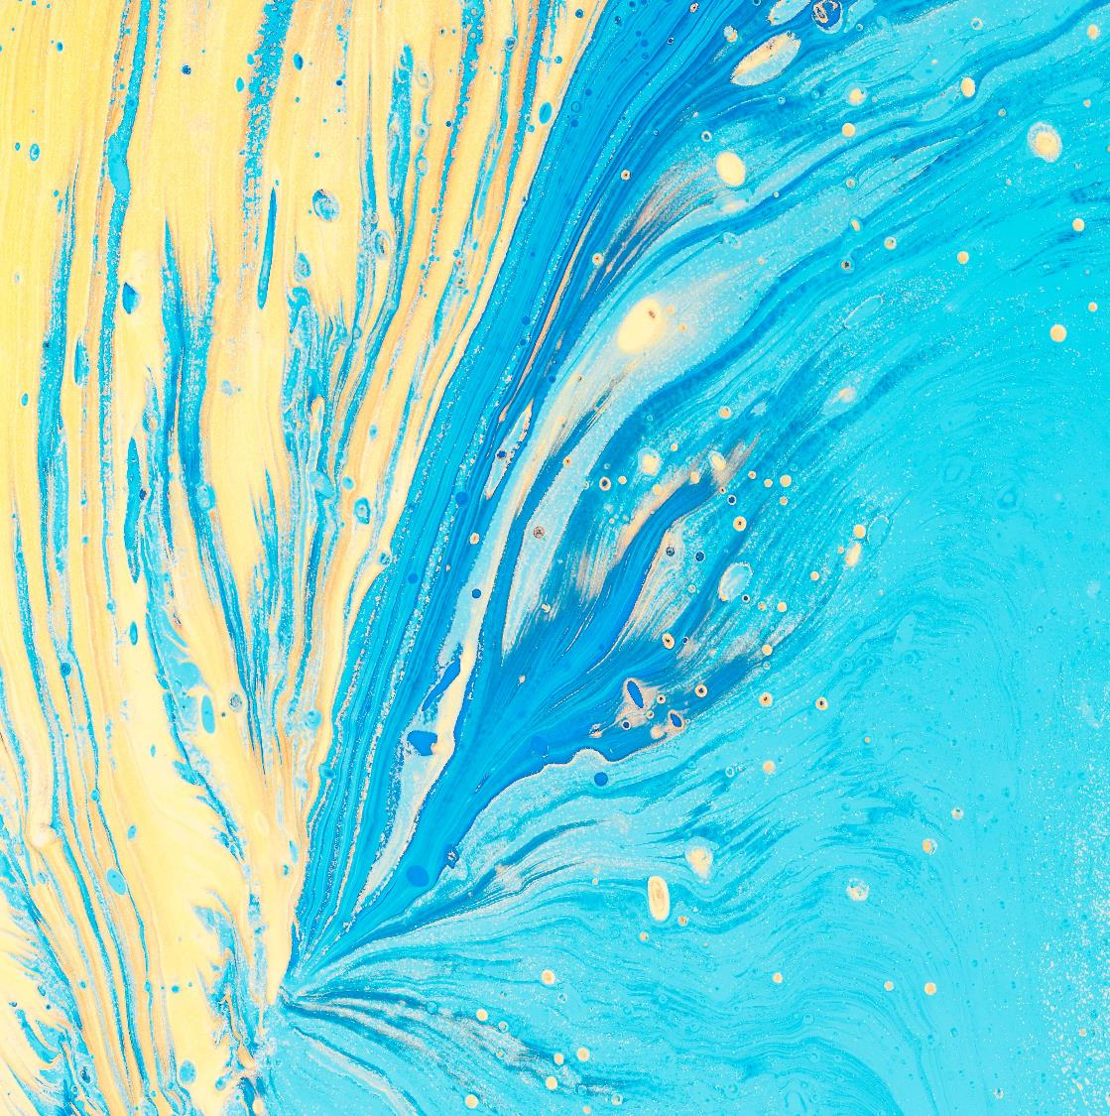
새별의 컬러 팔레트 153
#마블링

Slide 2
새별의 컬러 팔레트 153
#마블링
#01A8E7
#38DBEE
#8CD9E6
#FEF3BE
#FCED8A
#F9C177

Slide 3
새별의 컬러 팔레트 153
#마블링
#01A8E7 (R)1 (G)168 (B)231
#38DBEE (R)56 (G)219 (B)238
#8CD9E6 (R)140 (G)217 (B)230

Slide 4
새별의 컬러 팔레트 153
#마블링
#FEF3BE (R)254 (G)243 (B)190
#FCED8A (R)252 (G)237 (B)138
#F9C177 (R)249 (G)193 (B)119

